Slide 1
求解最短路的Floyd算法
鲁法明
Notes:
接下来开始上课

Slide 2
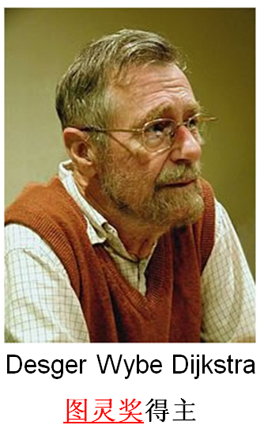
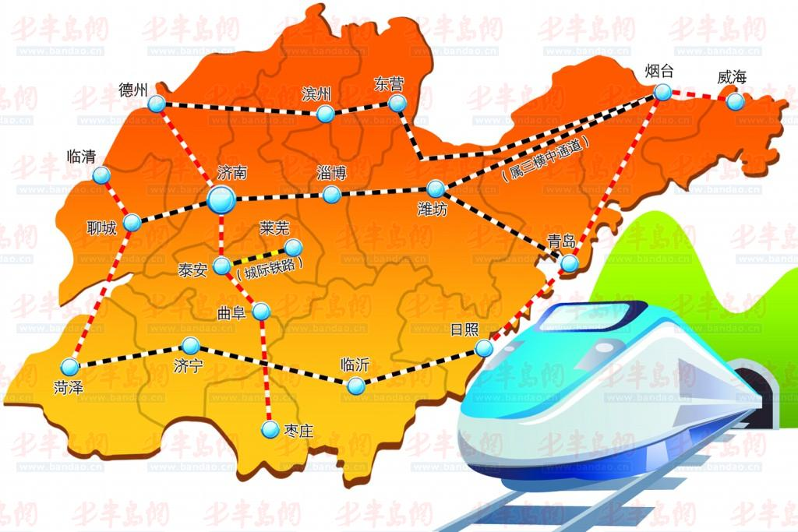
给定高铁路线规划方案，求任意两点间的最短路？
Notes:
各位老师，大家好，在电子地图、导航等领域经常要求两个地点间的最短路。上次课给大家介绍了1972年的图领奖得住Dijkstra所提出的最短路算法，该算法可以求出单一出发点到其余所有点的最短路。但是，假设图中给出的是一个高铁路线规划方案，规划人员就需要知道任意两点之间的最短路。对于这类问题，一个可行的解决方案是，依次以各个地点为出发点，分多次调用Dijstra算法求解。但是，在另一个新型求解算法的面前，这种基于Dijstra算法的求解方案黯然失色。这个新算法就是1978年的图灵奖得主Floyd提出的以名字命名的Floyd算法

Slide 3
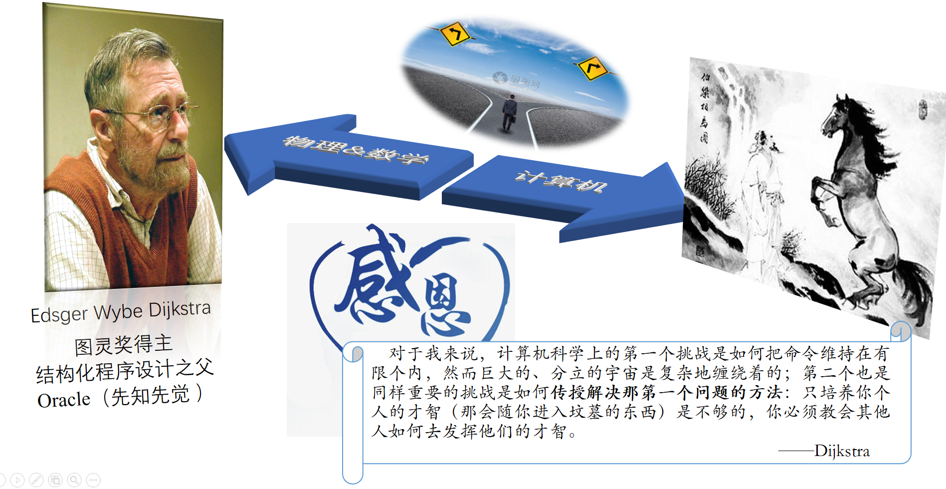
Dijkstra与他的恩师 — 常怀感恩之心
Notes:
https://baike.baidu.com/item/%E8%89%BE%E5%85%B9%E6%A0%BC%C2%B7%E8%BF%AA%E7%A7%91%E6%96%AF%E5%BD%BB/5029407?fr=aladdin&fromtitle=%E7%8B%84%E5%85%8B%E6%96%AF%E7%89%B9%E6%8B%89&fromid=2828872
3

Slide 4
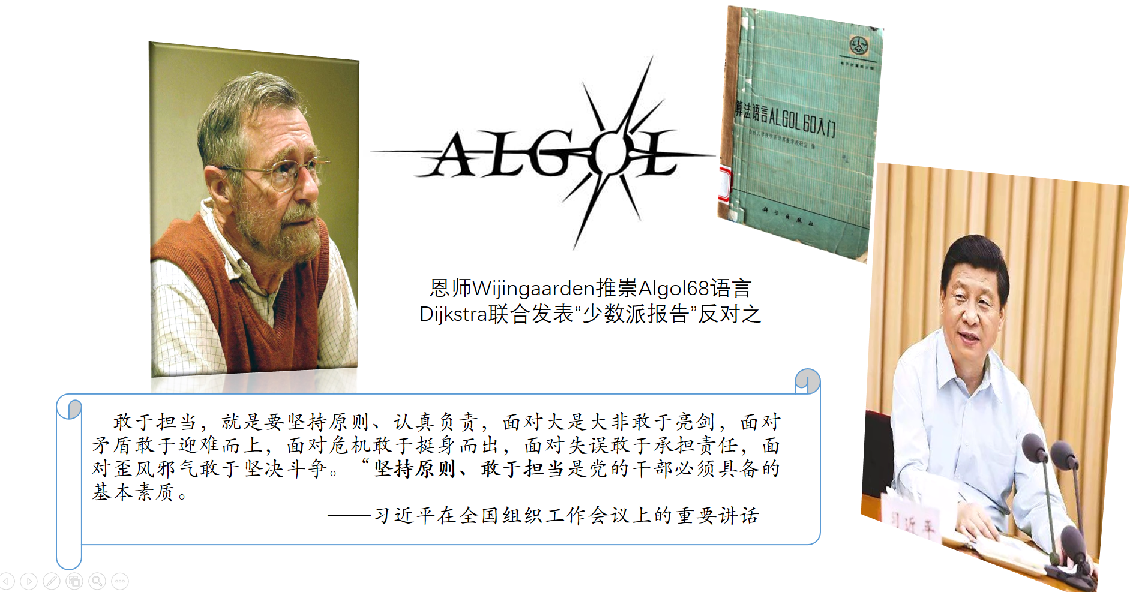
Dijkstra与他的恩师 —坚持真理，勇于担当
Notes:
https://baike.baidu.com/item/%E8%89%BE%E5%85%B9%E6%A0%BC%C2%B7%E8%BF%AA%E7%A7%91%E6%96%AF%E5%BD%BB/5029407?fr=aladdin&fromtitle=%E7%8B%84%E5%85%8B%E6%96%AF%E7%89%B9%E6%8B%89&fromid=2828872
4

Slide 5
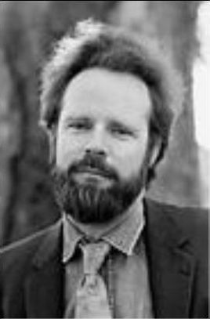
17岁，
文学学士
19岁，卡片穿孔操作员
20岁，
程序员
22岁，
理科学士
26岁
Floyd算法
Robert W. Floyd
图灵奖得主
a Self-Taught Computer Scientist
Notes:
为了更好的学习Floyd算法，首先来看下Floyd的生平。与大多数计算机科学家不同，Floyd最初学习的是文学专业，毕业后没有找到专业对口的工作，而是去一个放有IBM650计算机的机房值夜班、从事卡片穿孔工作。卡片穿孔类似现在的打字复印工作，只不过，面向的对象不是普通文档，而是要把程序员已经写好的程序穿成卡片。这份工作本身很枯燥，不需要懂计算机，也不需要懂程序设计。但是，Floyd却因此对编程产生了浓厚的兴趣. 于是他充分利用业余时间自学计算机相关的知识，一年后转行成为了程序员，26岁的时候提出了著名的Floyd算法，由此得到了大家的广泛认可，1978年获得图灵奖，其本人被誉为“自学成才的计算机天才”。我们这次课就来学习这位天才解决最短路问题的方法
5

Slide 6
提 纲
1
Floyd算法原理
2
Floyd算法实现
3
总结与推广

Slide 7
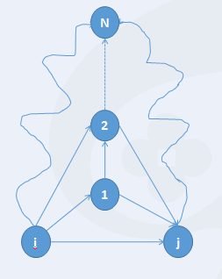


1 Floyd算法原理
可选跳点 | 可能的最短 路径 | 路径 距离 | 最短 距离
Φ | i->j | G.arcs[i][j] | D⁽⁰⁾ ： G.arcs[i][j]
{1} | i->j i->1->j | x: D⁽⁰⁾ [i][j] y: D⁽⁰⁾ [i][1]+D⁽⁰⁾ [1][j] | D⁽¹⁾ ： min{x,y}
{1,2} | i->{1}->j i->..->2->..->j | x: D⁽¹⁾ [i][j] y: D⁽¹⁾ [i][2]+D⁽¹⁾ [2][j] | D⁽²⁾ ： min{x,y}
{1,2,3} | i->{1,2}->j i->..->3->..->j | x: D⁽²⁾ [i][j] y: D⁽²⁾ [i][3]+D⁽²⁾ [3][j] | D⁽³⁾ ： min{x,y}
… | … | … | …
{1,…,N} | i->{1,..N-1}->j i->..->N->..->j | x: D^{(N-1)} [i][j] y: D^{(N-1)} [i][N]+D^{(N-1)} [N][j] | D^{(N)} ： min{x,y}
N
3
2
1
起点i
终点j
全局最优解
i->{1,2,..,N}->j
_{可选跳点至多为N相当于无限制！}
Notes:
对于任意的起点i和终点j来说，i到j的路径可能会有很多，直接在所有这些路径中求最短路比较困难。Floyd的作法是把这个复杂度问题分为多个子问题，逐步求解。具体来说：
首先考察从i出发直接到j结束（中间不经过任何跳点）的路径，显然该路径唯一，其距离值就是i->j这条边的权值。
接下来看从i出发、中间可选跳点为{1}的路径。这样的路径可能有很多，包括i出发直接到j的路径，i出发、中间经过1、最后到j的路径，以及i出发、中间重复多次经过顶点1的路径，如此等等。但是，这类路里面的最短路只可能是前两种，也就是...，因为，第3种情况下1多次出现意味着有回路，有回路就不会是最短。所以，这一类路径里面的最短路只需对前两种情况下的最短路作比较即可。
第三类：从i出发，中间经过的顶点可以包括{1，2}
依次类推，
最后一类，从i出发，中间经过的顶点可以包括{1,2,3,…,n}中的所有的顶点
将路径按上述方法分类后会发现，我们能依次得到各类路径中的最短路。而且，最后一类路径中的最短路就是全局最短路。
下面介绍Floyd算法的具体步骤！
7

Slide 8
1 Floyd算法原理
Step0：计算从i出发、跳点为空、直接到j的最短路. 此时最短路对应的距离记入矩阵D⁽⁰⁾[i][j]
6
A
4
B
11
3
2
C
D⁽⁰⁾：
A
B
C
路径：
A
0 4 11
6 0 2
3 ∝ 0
AB AC
B
BA BC
C
CA
Notes:
首先来看第一类路径中的最短路，即：直接从i出发到j终止，中间不经过其他节点的路径。此时，路径唯一，其最短路显然就是两点之间对应的边，距离值就是邻接矩阵中对应元素的取值
此时，初始化距离值和最短路的代码如下

Slide 9
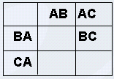
1 Floyd算法原理
Step1:可选跳点为{1}时,i到j的路径分两种情况,
或者不经过1,此时最短距离为D⁽⁰⁾[i][j],
或者经过1, 此时最短为D⁽⁰⁾[i][1]+D⁽⁰⁾[1][j]
D⁽¹⁾[i][j]=min{D⁽⁰⁾[i][j], D⁽⁰⁾[i][1]+D⁽⁰⁾[1][j]}
6
A
4
B
A
B
C
A
0 4 11
6 0 2
3 ∝ 0
11
B
3
2
C
C
0 4 11
6 0 2
3 7 0
AB AC
路径：
BA BC
加入A：
CA CAB
Notes:
接下来来看第二类路径中的最短路，即：从i出发到j终止，中间可以经过顶点1。
此时，此时i到j的路径可以分为两种，
或者….
或者…
如图,
显然，此时的最短路长度为两者的最小值
计算完毕

Slide 10
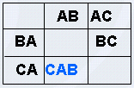
1 Floyd算法原理
Step2:可选跳点为{1,2}时i到j的路径分两种情况,
或者不经过2,此时最短距离为D⁽¹⁾[i][j],
或者经过2, 此时最短为D⁽¹⁾[i][2]+D⁽¹⁾[2][j]
D⁽²⁾[i][j]=min{D⁽¹⁾[i][j], D⁽¹⁾[i][2]+D⁽¹⁾[2][j]}
6
A
B
C
A
4
B
A
0 4 11
6 0 2
3 7 0
B
11
C
3
2
C
0 4 6
6 0 2
3 7 0
AB ABC
加入B：
路径：
BA BC
CA CAB
Notes:
再看第三类路径中的最短路，即：从i出发到j终止，中间可以经过顶点1和2。
此时，此时i到j的路径可以分为两种，
或者….
或者…
如图,
显然，此时的最短路长度为两者的最小值
计算完毕

Slide 11
1 Floyd算法原理
Step k:可选跳点为{1,2,…,k}(下标不超过k)时，
或者不经过k,此时最短距离为D^{(k-1)}[i][j],
或者经过k, 此时最短为D^{(k-1)}[i][k]+D^{(k-1)}[k][j]
D^{(k)}[i][j]=min{D^{(k-1)}[i][j], D^{(k-1)}[i][k]+D^{(k-1)}[k][j]}
Notes:
依次类推，假设候选跳点集合为{1,2,…,k-1}时的最短路已经求出，那么，当候选跳点集合为『1，2，3.。。。，k』时，只需要再考察必然经过顶点k时的所有路径即可。
显然，此时的最短路长度是两者的最小值
对应的程序代码如下：…

Slide 12
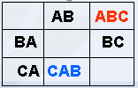
1 Floyd算法原理
Step n:可选跳点为{1,2,…,n}时,意味着对中间经过的顶点不加任何限制，此时所得最短路就是全局最短路
D^{(n)}[i][j]=
min{D^{(n-1)}[i][j],D^{(n-1)}[i][n]+D^{(n-1)}[n][j] }
6
A
B
C
A
4
B
A
0 4 6
6 0 2
3 7 0
B
11
C
3
2
C
0 4 6
5 0 2
3 7 0
AB ABC
加入C：
路径：
BCA BC
CA CAB
Notes:
按照上述方法，待候选跳点包含所有顶点时，所得最短路即为全局最短路。

Slide 13
1 Floyd算法原理
D⁽⁰⁾[i][j]=G.arcs[i][j]
D^{(k)}[i][j]=min{D^{(k-1)}[i][j], D^{(k-1)}[i][k]+D^{(k-1)}[k][j] }
0 4 11
6 0 2
3 ∝ 0
AB AC
初始：
路径：
BA BC
6
CA
0 4 11
6 0 2
3 7 0
AB AC
A
4
B
加入A：
路径：
BA BC
11
CA CAB
3
2
0 4 6
6 0 2
3 7 0
AB ABC
加入B：
路径：
BA BC
C
CA CAB
0 4 6
5 0 2
3 7 0
AB ABC
加入C：
路径：
BCA BC
CA CAB
Notes:
下面对上述求解步骤进行总结。我们实际上主要用到了两个公式，第一个是初始条件下将最短距离矩阵初始化为图的邻接矩阵；第二个是一个递推公式，每次新引入一个中间跳点，看引入新的跳点后会否导致两点间的路径变短，如果变短则更新。
最后，待候选跳点集合包含了所有顶点后，所得最短路就是全局最短路
基于上面的原理，我们不难得出Floyd的具体算法如下：

Slide 14
提纲
1
Floyd算法原理
2
Floyd算法实现
3
总结与推广

Slide 15
2 Floyd算法实现
void GetShortestPath_FLOYD (MGraph G,
PathMatrix &P, DistancMatrix &D){
//初始化D⁽⁰⁾[][]与P⁽⁰⁾[][]
for(i=1; i<=G.vexnum; ++i){
for(j=1; j<=G.vexnum; ++j){
D[i][j] = G.arcs[i][j];
if(D[i][j] != INFINITY){
P[i][j] = i + “->” + j;
}
}
}
//迭代求D^{k}[][]与P^{k}[][],k=1 ->G.vexnum
for(k=1; k<=G.vexnum; ++k){
for(i=1; i<=G.vexnum; ++i)
for(j=1; j<=G.vexnum; ++j)
if(D[i][k]+D[k][j] < D[i][j]){
D[i][j] = D[i][k]+ D[k][j];
P[i][j] = MyStrCat(P[i][k],P[k][j]);
}
}
算法特点：规整！简洁！优雅！
算法时间复杂度 O(G.vexnum³)
MGraph G
0 4 11
6 0 2
3 ∝ 0
AB AC
BA BC
CA
int D[ ][ ]
String P[ ][ ]
Notes:
最终所得Floyd算法的代码如下，只有三个循环，代码结构简单，形式优雅！其复杂度为O()

Slide 16
提纲
1
Floyd算法原理
2
Floyd算法实现
3
总结与推广

Slide 17
3 总结与推广
Floyd算法
问题分解
全局最短
局部最短
迭代求解
初始阶段
逐步递推
全局最优
前后衔接
直至最终
动态规划法
排序问题的动态规划求解
Notes:
Floyd算法的本质是….
实际上，对一般问题而言，

Slide 18
3 总结与推广
问题分解
全局最短
局部最短
迭代求解
初始阶段
逐步递推
全局最优
前后衔接
直至最终
动态规划法
A：10*20 | B：20*50 | C：50*1 | D：1*100
AB:10*20*50
ABC:1200
ABCD:2200
BC:20*50*1
BCD:3000
A_{10*20}B_{20*50}C_{50*1}D_{1*100}:10*20*50+10*50*1+10*1*100=11500
[A_{10*20}(B_{20*50}C_{50*1})]D_{1*100}:20*50*1+10*20*1+10*1*100=2200
CD:50*1*100
Notes:
Floyd算法的本质是….
实际上，对一般问题而言，

Slide 19
矩阵连乘动态规划法求解原理
最终问题：计算所有矩阵相乘的最小乘法次数及运算顺序
问题分解：先计算矩阵两两相乘时的最小乘法次数，在此基础上计算三个矩阵相乘时的最小乘法次数，以此类推，直至得到所有矩阵相乘的最小乘法次数
A：10*20 | B：20*50 | C：50*1 | D：1*100
AB:10*20*50
ABC:1200
ABCD:2200
计算ABC有两种方式：
A (BC)： m_{BC}+ 10*20*1=1200
(AB) C： m_{AB}+ 10*50*1=10500
BC:20*50*1
BCD:3000
计算BCD有两种方式：
B (CD)： m_{CD}+ 20*50*100=105000
(BC) D： m_{BC}+ 20*1*100=3000
CD:50*1*100
(A(BC))D
计算ABCD有三种方式：
A(BCD)： m_{BCD}+ 10*20*100=23000
(AB)(CD)：m_{AB}+m_{CD}+10*50*100=65000
(ABC)D： m_{ABC}+ 10*1*100=2200
Notes:
Floyd算法的本质是….
实际上，对一般问题而言，

Slide 20
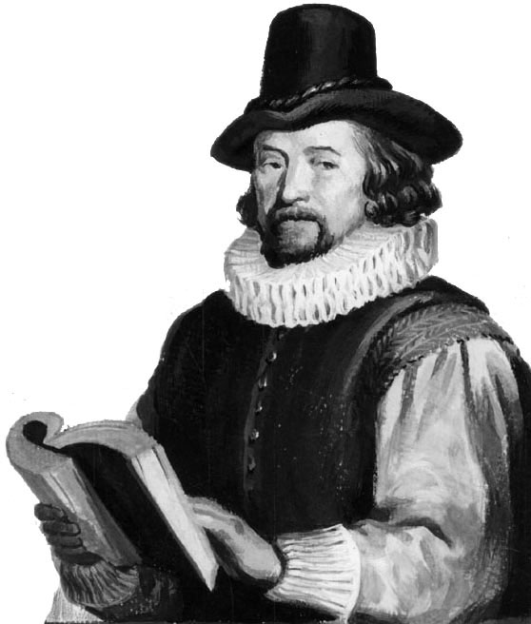
狡黠者鄙读书,无知者羡读书,惟明智之士用读书,然书并不以用处告人,用书之智不在书中,而在书外,全凭观察得之.
Francis Bacon

Slide 21
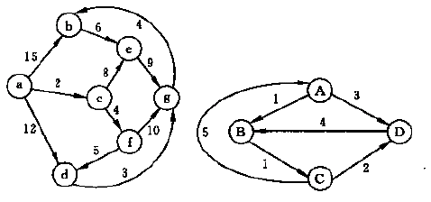
最短路径作业
求下图中任意两点间的最短路及距离

Slide 22
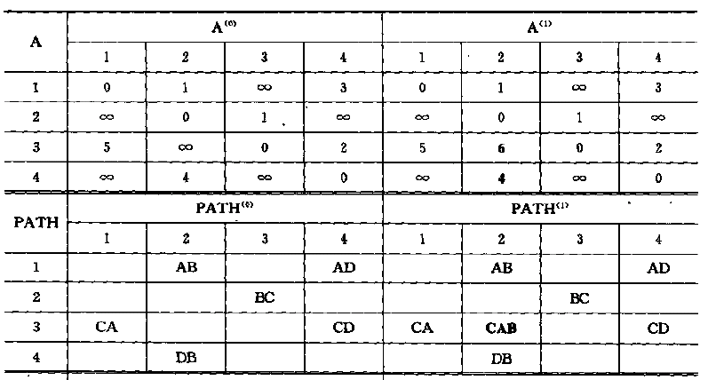
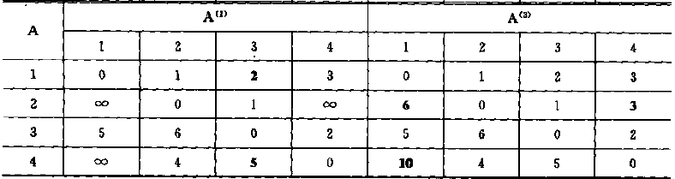
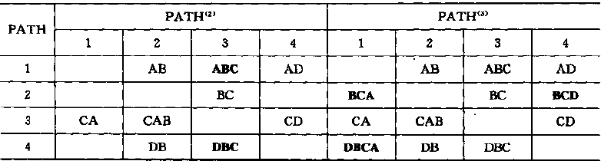

Slide 23
谢谢！

